Slide 1
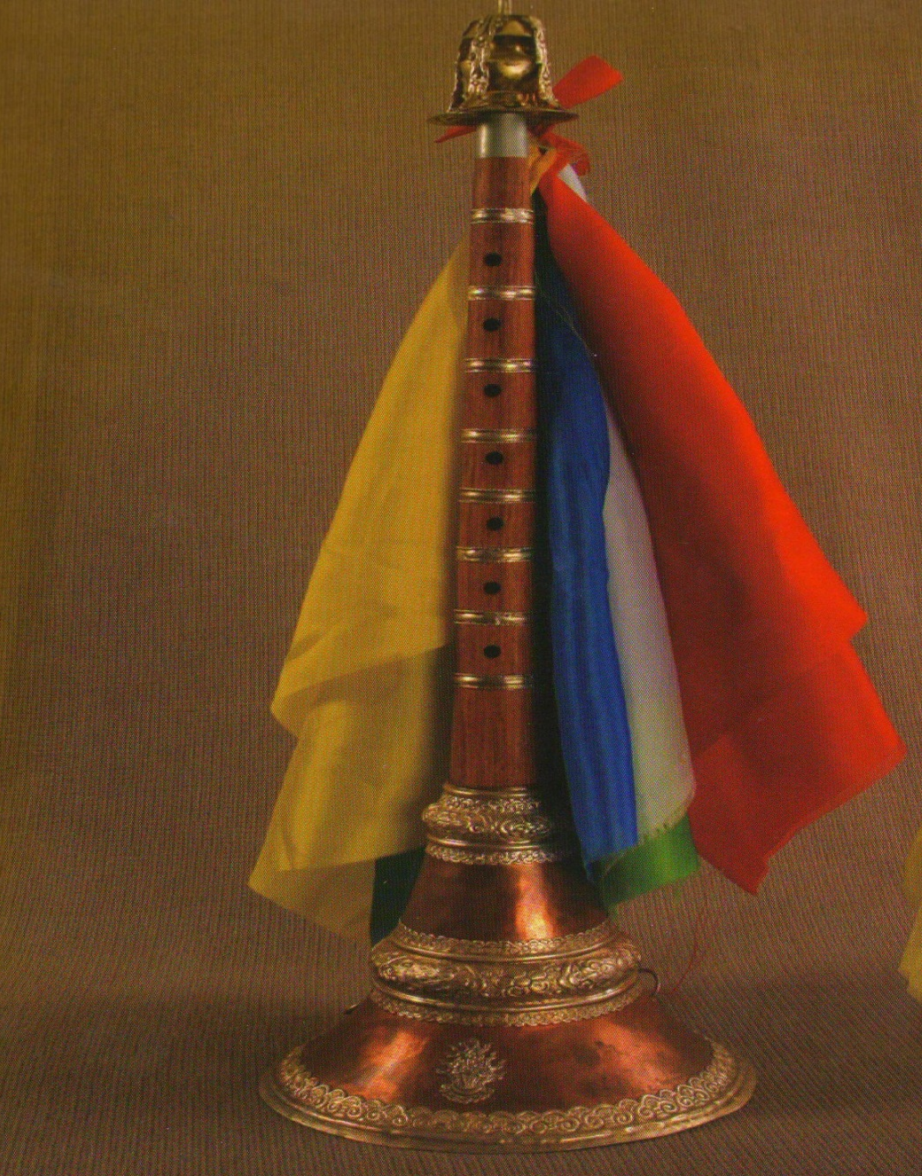
БИШХУР

Slide 2
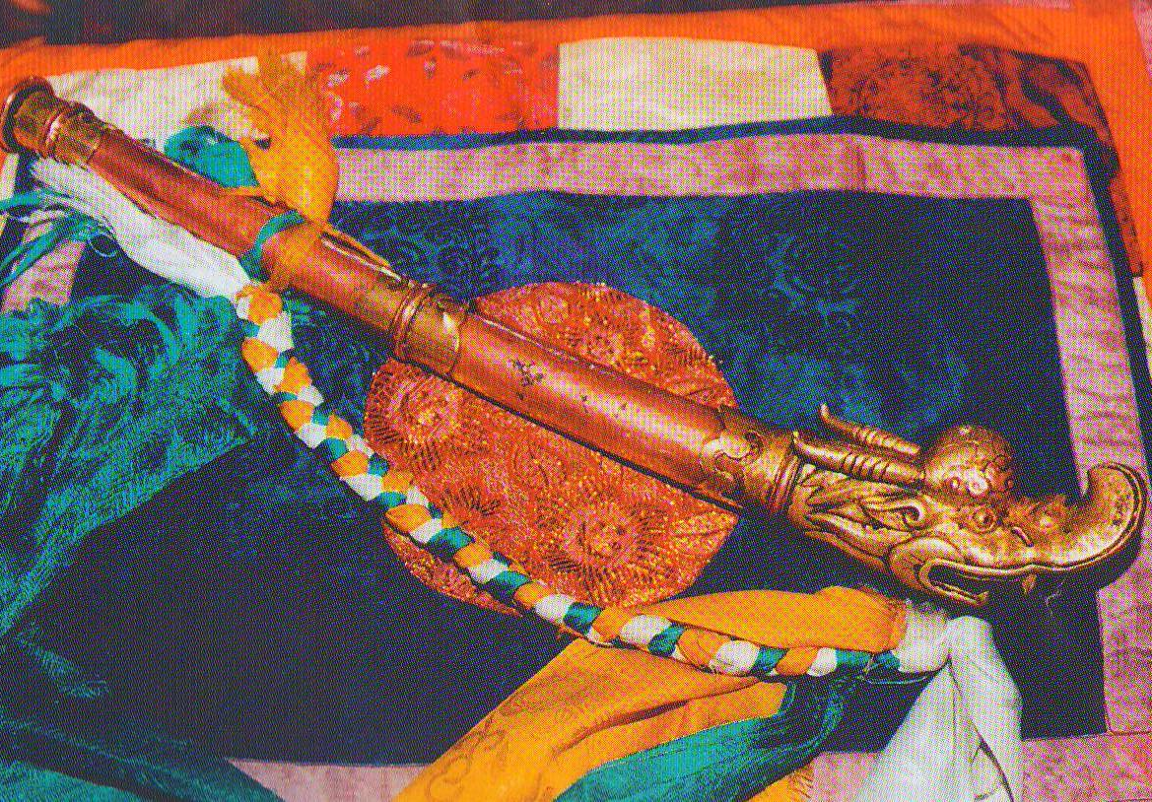
ГАНЛИН

Slide 3
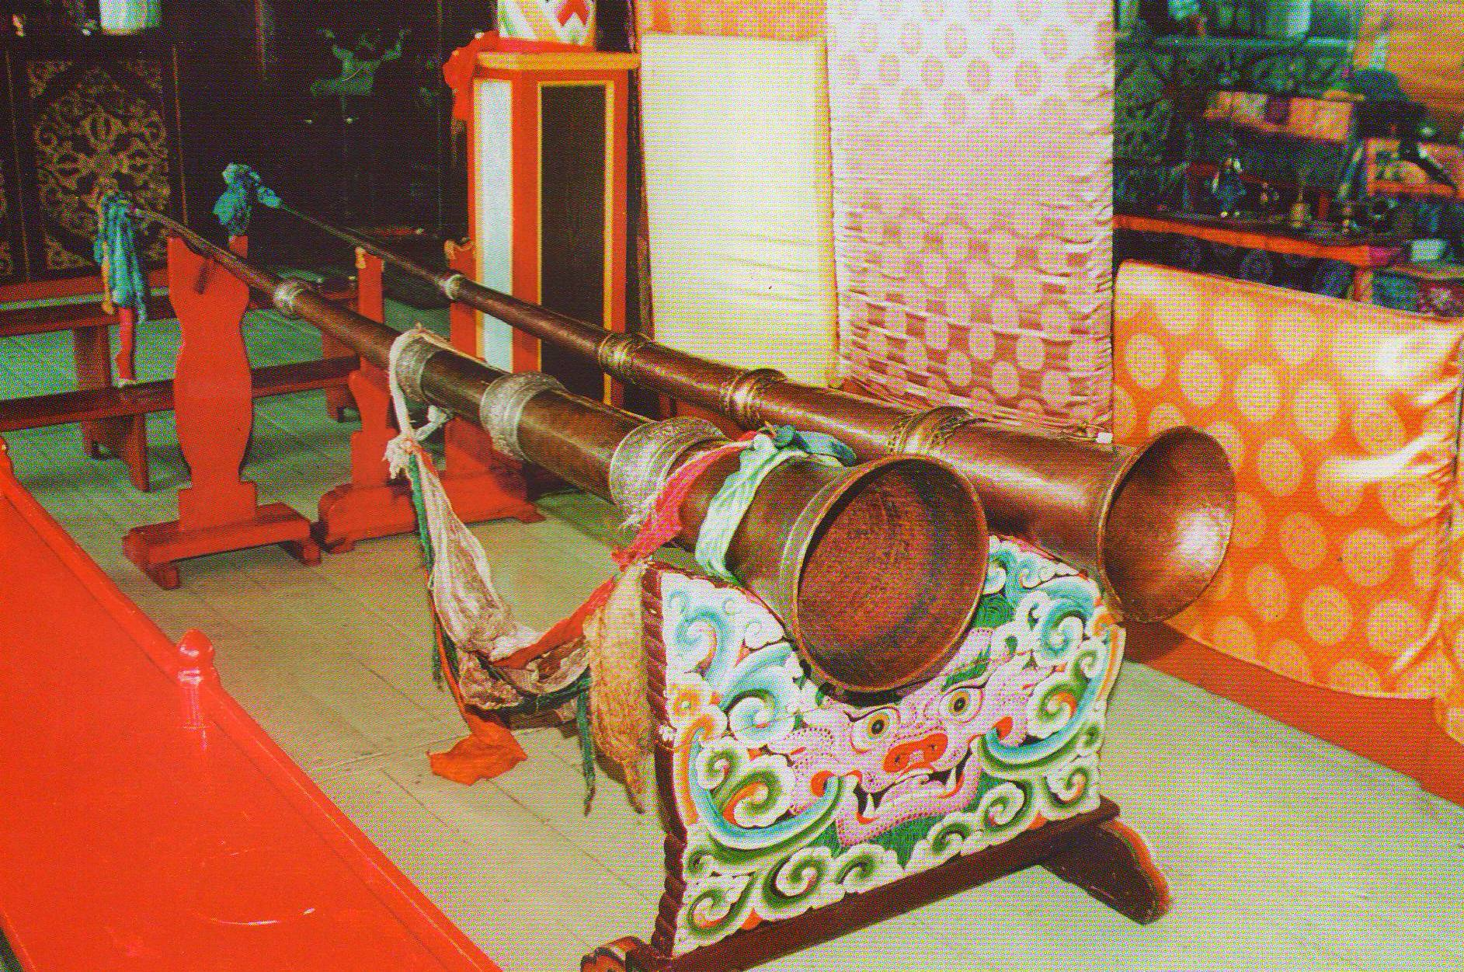
YХЭР-БУРЭ

